Slide 1
大阪府都市基盤施設維持管理技術審議会
第１回 河川港湾公園部会
～戦略的な維持管理の推進について～
資料２－１
《河川・砂防・ダム》
平成26年5月1日

Slide 2
平成25年度 河川港湾公園部会等の主な指摘事項
≪修正箇所≫
追加
・点検やデータ蓄積等の問題点が何なのかをしっかりと把握たうえで、維持管理方針を確立する必要がある。
・方向性を示すにあたっては、調査コスト・人員等も把握しなければ判断できない。
・現時点でできること、中期的に取り組むことを、時間軸で示した議論ができていない
○点検やデータ蓄積について、府の考える問題点、改善策、取得すべきデータに
必要なコスト等を示したうえで審議していただき、今後の維持管理の方向性を
確立させる。

Slide 3
１. 点検及びデータの蓄積
１－１ 点検の種類
≪修正箇所≫
問題点を追記
①－１河川（堤防・護岸、特殊堤、堰・床止工、河道）
点検分類
体制
点検内容
頻度
班体制・述べ人数
施設数
定期点検
（河川管理施設）
直営
職員が徒歩により目視
点検を実施
1回/年
約6人/班
約630人
定期点検
（河道管理）
河川縦横断測量により、土砂堆積・河床低下を調査
777㎞
委託
1回/5年
－
日常点検
直営
週1回～月1回程度、車両により目視点検を実施
1回/1週～1月
約3人/班
地震後や出水後に徒歩、
車両により目視点検を実施
随時
（過去3年平均：3.3回/年）
緊急点検
直営
－
－
⇒ 【問題点】目視点検のため、不可視部の状況把握ができない
⇒ 【問題点】河川特性に応じた点検ができていない

Slide 4
１. 点検及びデータの蓄積
１－１ 点検の種類
≪修正箇所≫
問題点を追記
①－２地下河川・地下調節池
日常点検
（設備管理）
機械等施設の点検時に
躯体内部についても遠方目視
（地下河川のみ。地下調節地は市管理）
地下河川15.5㎞
地下調節池24箇所
直営
1回/月
約３人/班
緊急点検
直営
地震後や局所的豪雨後に施設内の確認を行う
随時
（過去3年実施なし）
約３人/班
－
⇒ 【問題点】設備点検に合わせた遠方目視点検であるため、構造物の損傷確
認を主とした点検が実施できていない

Slide 5
１. 点検及びデータの蓄積
１－１ 点検の種類
②ダム
●フィルダムの計測項目
形 式 | 表面遮水型 | ゾーン型 | 均一型
項 目 | 漏水量 | 漏水量 | 漏水量
 | 変 形 | 変 形 | 変 形
 | ー | ー | 浸潤線
（注）試験湛水中のダムについては、漏水量を１回／日、堤体の変形及び浸潤線を１回／週の頻度で測定する。
●フィルダムの計測項目
点検分類
体制
点検内容
頻度
班体制
施設数
定期点検（巡視）
直営
職員が目視点検を実施
1回／月
1名/班
計 測（漏水量）
ダムの操作規則及び細則に規定するダム諸量の観測を指定の頻度で実施し、異常値の有無を確認。合わせて本体の点検も実施
1回／月
計 測（変位）
委託
1回／3月
ー
２基
計 測（浸潤線）
1回／3月
臨時点検
(巡視・ダム諸量確認)
地震後や出水後に職員による目視点検、委託業者によるダム諸量の確認を実施。
随 時
過去3年間で
地震時の1回
直営
ー
5

Slide 6
１. 点検及びデータの蓄積
１－１ 点検の種類
≪修正箇所≫
問題点を追記
③砂防・地すべり・急傾斜の点検の種類
点検分類
体制
点検内容
頻度
班体制
施設数
定期点検
直営
職員が目視により点検を実施
1回/３年
所管事務所により異なる
1038箇所
緊急点検
直営
地震後や出水後に施設の確認を行う
随時
（過去3年実施なし）
ー
※砂防えん堤は最下流のみ定期点検を実施
※不定期に外部委託点検（目視）を実施
⇒ 【問題点】目視点検のため、不可視部の状況把握ができない

Slide 7
１. 点検及びデータの蓄積
１－１ 点検の種類
◆定期点検（まとめ）
 | 定期点検 |  |  | 点検結果蓄積方法 |  | データの活用
 | 目視点検 |  | 詳細点検 | 紙 | データ
 | 区分 頻度 | 体制 延べ人数 | 区分・頻度 計測項目
河川施設 （地下構造 物除く） | 直営 1回/年 | 約6人/班 約630人 | 委託 1回/5年 ※河道管理 堆積・洗掘等 | ○ | ○ 河川カルテ 建設CALS | 補修の優先度設定 経過観察
地下河川・ 地下調節池 | 直営 1回/月 | 約3人/班 | × | ○ | × | 経過観察
ダム | 直営 1回/月 | 1名/班 | 委託 1回/1月～3月 ※漏水・変形・浸潤線を計測 | ○ | ○ | 異常の原因究明 対策・補修方法検討
砂防 | 直営 1回/3年 | 事務所により異なる | × | ○ | × | 経過観察

Slide 8
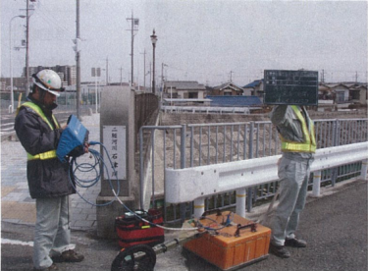
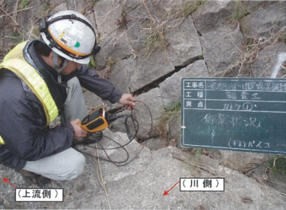
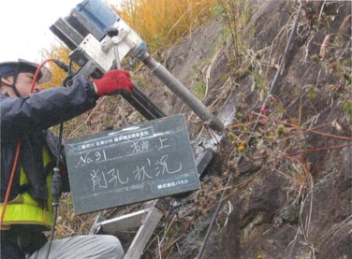
１. 点検及びデータの蓄積
１－１ 点検の種類
≪修正箇所≫
問題点を追記
●不可視部分の点検事例
堤防天端の亀裂や、ブロック積護岸の目地開きなどが発生した場合、堤防の空洞化を確認するためにレーダー探査を実施。
レーダー探査後、カメラ調査や削孔調査により空洞化を確認。
（H24年度、調査延長L=900m）
カメラのよる空洞確認
削孔よる空洞確認
⇒ 【問題点】不可視部の点検をすべき箇所の選定

Slide 9
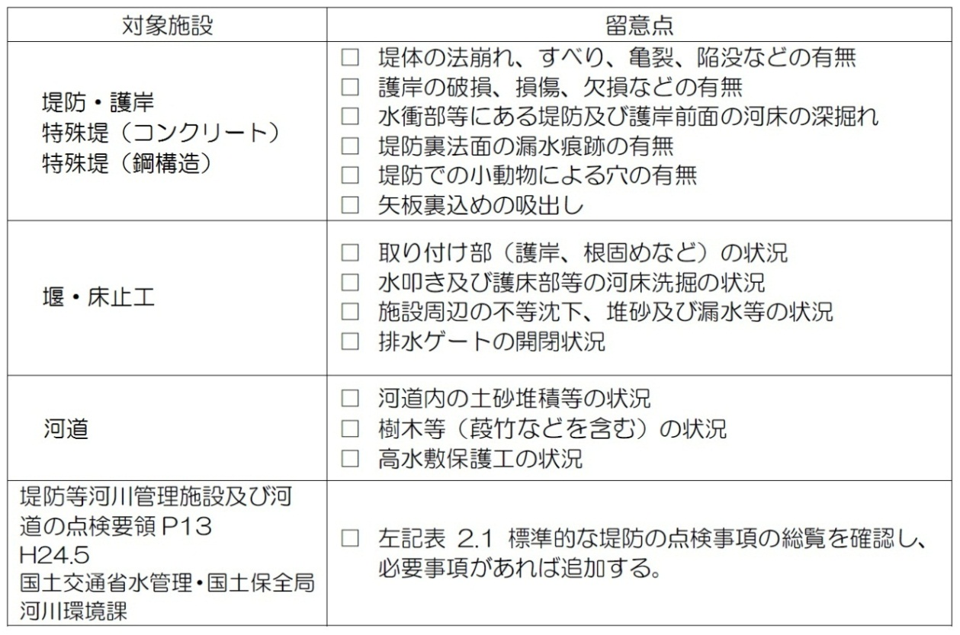
１. 点検及びデータの蓄積
１－１ 点検の種類
≪修正箇所≫
問題点を追記
●点検の視点：致命的な不具合を見逃さない
①－１河川（堤防・護岸、特殊堤、堰・床固工、河道）
１） 使用性・安全性・第3者被害の視点：下記の点検項目により点検を実施
《点検項目》
２）１のうち、過去の被災事例から
追加した視点
・パイピング要観察箇所の堤防点検
・水衝部の護岸点検
・堤防に生えている樹木の枯朽状況
⇒ 【問題点】点検者は河川技術者のみではないため、点検の視点を把握できて
いない場合がある

Slide 10
１. 点検及びデータの蓄積
１－１ 点検の種類
①－２ 河川（地下河川・地下調節池）
１）安全性の視点：本体の目視点検に加え、施設の機能を適切に発揮させるために、以下
の急所部分の確認を実施。
① 機械室・ゲート周辺部分の損傷の程度確認
・機械室は貯留した雨水を排水するためのポンプの駆動や開閉ゲートの操作等に影響があるため、被災した（浸水）場合、貯留水の排水作業や、流入水の制限等が実施できなくなるため、施設への大きな損傷や、次回の雨等の対応ができなくなる恐れがある。
・ゲート施設周辺の躯体や機械室部分の壁等は特に注意する必要がある。
② 地下部分でのひび割れ、漏水などの損傷

Slide 11
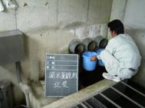
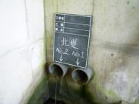
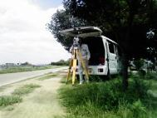
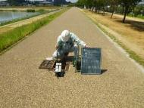

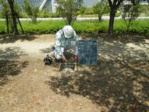
１. 点検及びデータの蓄積
１－１ 点検の種類
②ダム ※狭山池ダムの例
１） 安全性の視点：施設の機能を適切に発揮させるために、以下点検を実施
①漏水量
・北提は、漏水ドレーン管が５系統設置されている。
・北堤５系統は合計漏水量が三角堰にて自動計測。
・各系統毎は手動計測にて漏水量を把握する。
・西堤２系統は手動計測により漏水量を把握する。
②変位
測量機器により、標点の
ｘ、ｙ、ｚ座標を観測し、
堤体の変位を把握。
・標点数：41点
（ダム天端→23点）
（小 段→18点）
堤体内に設置されたマグネットリングの位置を計測し、堤体の沈下状況を把握。
・層別沈下計箇所：5箇所
（西提→1箇所）
（北堤→4箇所）
③浸潤線
・北堤4箇所、西堤1箇所に水位観測孔が設置されており、自動計測により堤体
内水位の把握を行っている。
・水位観測孔設置箇所：5箇所
・定期点検では、手動計測により、堤内水位を確認する。

Slide 12
１. 点検及びデータの蓄積
１－１ 点検の種類
③砂防・地すべり・急傾斜の点検の項目
１） 安全性の視点：砂防えん堤では堆砂状況、えん堤等施設本体の損傷、前提工等の損
傷、取付護岸等の損傷などの点検を実施。
地すべり・急傾斜においても各施設の施設損傷の有無を点検
点検総括
１．堆砂の状況
２．堰堤等施設本体の損傷 | 天端摩耗 | 有・無
 | ひび割れ
 | 基礎部の異常洗掘 | 有・無
 | 漏水 | 有・無
 | その他
３．前庭工・護床工等の損傷 | 天端摩耗 | 有・無
 | ひび割れ | 有・無
 | 水叩き損傷 | 有・無
 | 側壁護岸等の損傷 | 有・無
 | 基礎部の異常洗掘 | 有・無
 | 漏水 | 有・無
 | その他
４．取付護岸等の損傷 | 基礎部の異常洗掘 | 有・無
 | ひび割れ
 | 漏水 | 有・無
 | その他
砂防設備点検様式

Slide 13
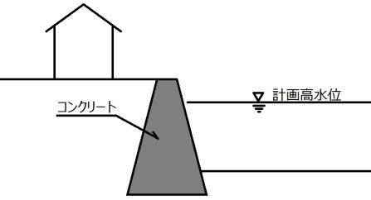
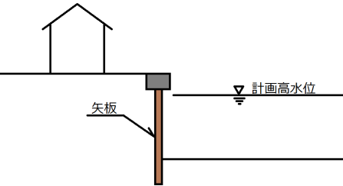
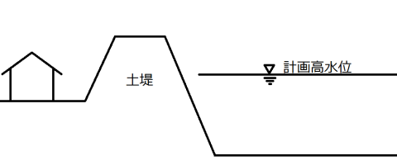
１. 点検及びデータの蓄積
１－１ 点検の種類
【参考】河川法改正（H25.6月）
【河川法】第15条の2
河川管理者又は許可工作物の管理者は、河川管理施設又は許可工作物を良好な状態に保つように維持し、修繕し、もつて公共の安全が保持されるように努めなければならない。
⇒河川管理者の責務の明確化
【河川法施行令】第9条の3
二 河川管理施設等の点検は、適切な時期に、目視その他適切な方法により行うこと。
三 前項の点検は、ダム、堤防その他の国土交通省令で定める河川管理施設等にあっては、1年に1回以上の適切な頻度で行うこと
≪河川法施行規則第7条の２ 第2項の対象となる堤防≫
【河川法施行規則】第7条の２
河川管理施設等は、次に掲げるものとする。
二 堤防（堤内地盤高が計画高水位より高い区間に設置された盛土によるものを除く）
三 前号に掲げる堤防が存する区間に設置された可動堰
四 第二号に掲げる堤防が存する区間に設置された水門、樋門その他の流水が河川外に流出することを防止する機能を有する河川管理施設等
⇒点検（点検対象施設）の義務化

Slide 14
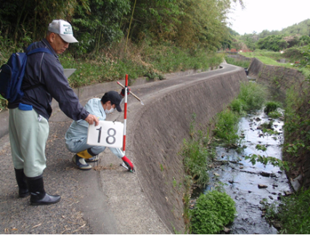
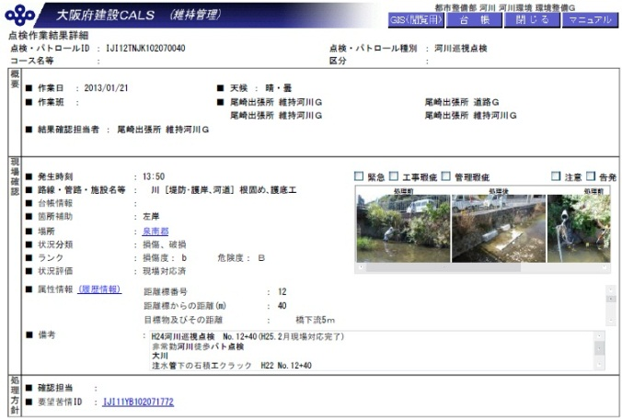
１. 点検及びデータの蓄積
１－２ 点検データの蓄積内容・利用
≪修正箇所≫
問題点を追記
①－１河川
点検の結果、損傷箇所については、建設CALSシステムにデータ蓄積
（日常点検H20～、定期点検H23～）
【河川巡視点検】
【建設CALSシステム】
蓄積
活用
《活用方法》
・損傷箇所の経過観察
⇒ 【問題点】蓄積したデータを
有効活用できていない
《蓄積内容》
・点検日
・河川名
・左右岸の別
・所在地
・損傷内容
・状況写真
・平面・横断図（ポンチ絵）
・損傷度、優先度 等
【定量的な蓄積内容】
ひび割れ幅、延長
ずれ幅、延長 など
⇒ 【問題点】蓄積すべきデータの
把握、蓄積年数の不足

Slide 15
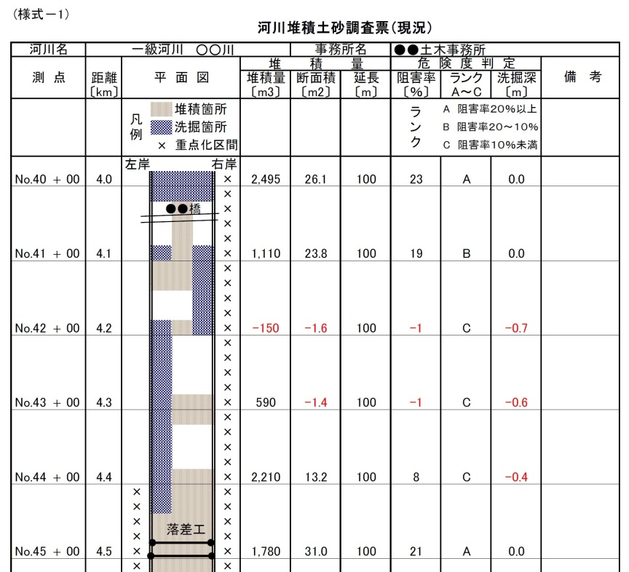
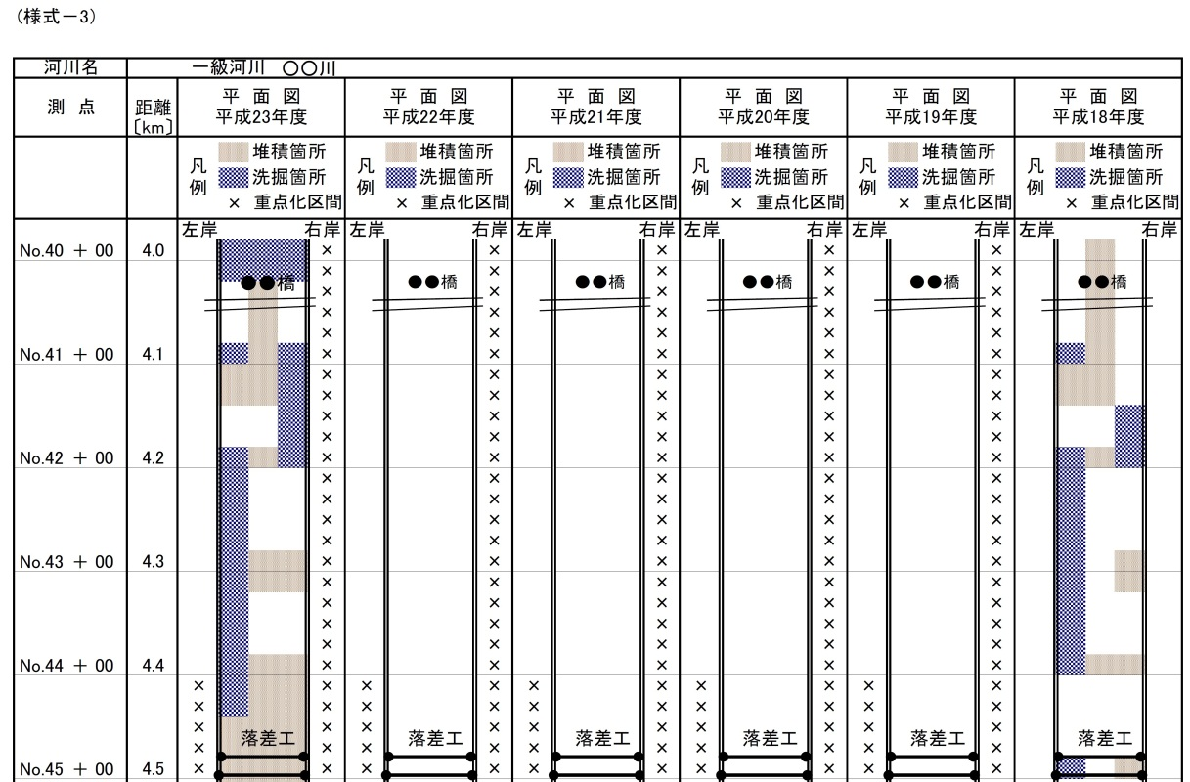
１. 点検及びデータの蓄積
１－２ 点検データの蓄積内容・利用
≪修正箇所≫
問題点を追記
①－１河川
○定期点検（河道管理）
5年毎に河川の横断測量を実施し、横断図、河川の堆積・洗掘深さ、
河積阻害率等のデータを取得（H13,H18,H23）
【建設CALSシステム】
【河川巡視点検】
測点毎の
✔堆積・洗掘状況図（ポンチ絵）
✔堆積・洗掘断面積、堆積・洗掘量
✔河積阻害率
✔堆積高・洗掘深
過去の調査との比較（堆積、洗掘状況図）

Slide 16
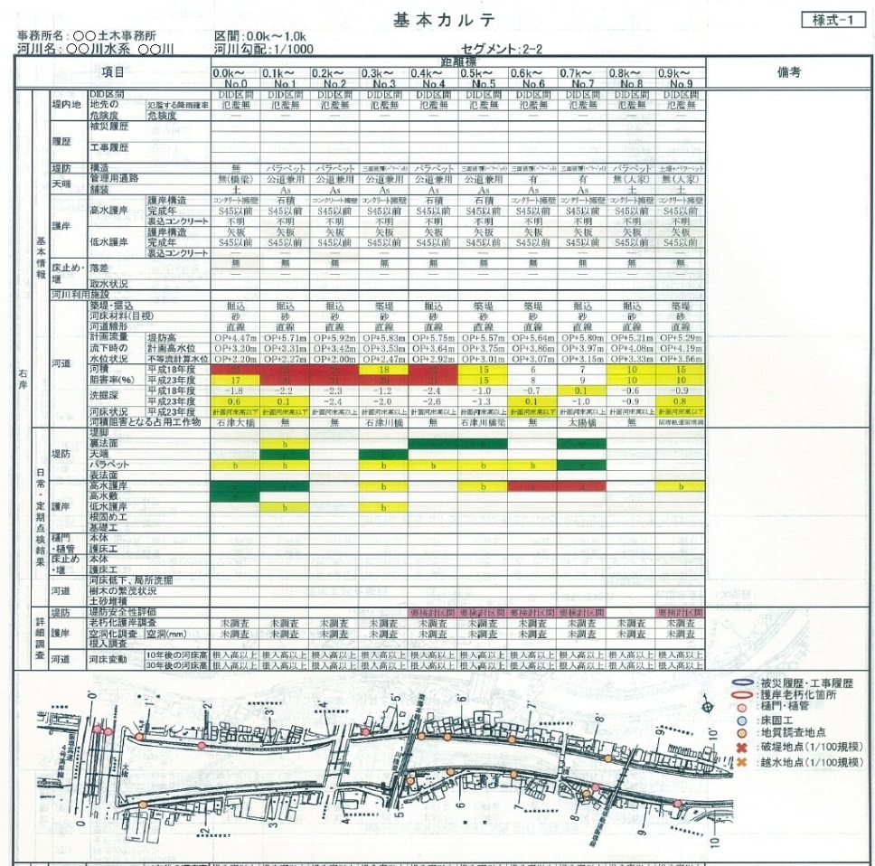
１. 点検及びデータの蓄積
１－２ 点検データの蓄積内容・利用
①－１河川
【河川カルテ】
H24より作成し、H27に全河川で作成予定
河川巡視点検結果や横断測量結果に加え、測点毎の護岸構造、施工年度、被災・工事履歴、河床材料等を取りまとめた河川カルテを順次作成。種々のデータを集積し、損傷要因、土砂変動の状況を把握し、河川の維持管理に活用していくこととしている。（カルテは適宜更新）
◆カルテへの記載事項
・堤内地の状況
・被災、工事履歴
・堤防構造
・天端状況
・護岸構造、完成年
・堰、床止工の有無
・河川利用施設の有無
・河道状況（築堤・掘込、河床材料、
河道線形、堤防高、計画高水位）
・河積阻害率（H13,H18,H23）
・日常、定期点検結果

Slide 17
１. 点検及びデータの蓄積
１－２ 点検データの蓄積内容・利用
≪修正箇所≫
ページ追加
①－１河川
点検種別 | 蓄積項目 | 蓄積方法 | 蓄積内容 | 蓄積年数 | 蓄積量 | 備考
定期点検 | 点検結果 | データ (CALS) | 場所、損傷内容、損傷度、優先度、状況写真 | 3年分 (H23～) | 約11,600箇所
日常点検 | 施設状況 不法行為 | データ (CALS) | 場所、損傷等内容、不法行為内容 | 6年分 (H20～) | 約10,600箇所
定期点検 | 河道状況 | 紙・データ | 測点毎の洗掘深・堆積高、河積阻害率 | 3年分 (H13,18, 23） | 府管理 154河川 | 約60百万円/回
（河川 カルテ） | 河川状況 点検結果 | 紙・データ |  |  | 府管理 154河川 | H27迄に作成予定

Slide 18
１. 点検及びデータの蓄積
１－２ 点検データの蓄積内容・利用
≪修正箇所≫
ページ追加
（参考）建設CALSと河川カルテの関係
定期点検
(河川管理施設)
河川現況調査
定期点検
(河道管理)
次年度の点検に活用
（経年劣化確認）
各河川の
状況を記載
河積阻害率、堆積高・洗掘深を記載
河川特性を踏まえた点検
損傷度(優先度)評価
損傷度ランクを記載
河川カルテ作成（作成中）
システム連携(予定)
損傷の状況
損傷度・優先度ランク
補修履歴
を記載
河川全体を見て
補修工事を実施
◆河川全体の状況を把握
・堤内地の状況
・被災、工事履歴
・堤防構造
・天端状況
・護岸構造、完成年
・堰、床止工の有無
・河川利用施設の有無
・河道状況（築堤・掘込、河床材料、
河道線形、堤防高、計画高水位）
・河積阻害率（H13,H18,H23）
・定期点検結果（損傷度ランク）
等
建設CALS入力
補修工事
対応状況を入力
【定量的な蓄積内容】
ひび割れ幅、延長
ずれ幅、延長 など
◆損傷毎の詳細を蓄積
・点検日
・損傷場所
・損傷内容（定量的な損傷状況）
・写真
・平面・横断図（ポンチ絵）
・損傷度ランク
・優先度ランク
等
現在の流れ
今後の流れ

Slide 19
１. 点検及びデータの蓄積
１－２ 点検データの蓄積内容・利用
②ダム
これまでと同様の定期点検（巡視）・計測を継続的に実施
計測項目のダム諸量
（漏水量・変位・浸潤線）
ダム堤体に設置された計測機器により自動計測（常時）され、ダム管理所のダムコンピュータにより日毎のデータを蓄積している。
⇒
●定期点検による月毎の巡視及びダム諸量の手動計測を確実に実施し、その点検・計測
結果とコンピュータの自動計測値とを比較することで、日常的なダムの挙動が異常値を示
していないか確認している。
●また、点検・計測結果は、実施した年度毎に「点検結果報告書」として取りまとめ、紙媒体
及び電子データにより保存し、今後の維持補修等の判断基準として保管・蓄積している。
【点検結果報告書】
◆点検結果報告書への記載事項（代表例）
①定期点検（巡視） ：所定様式により、ダム堤体及び取付部周辺地山、放流設備等の漏水や外観の変状
の有無について目視点検した結果を記録。
②計測結果（漏水量）：月毎の漏水量の推移を記録し、自動計測値との比較により正常値であることを確認。
③計測結果（変位） ：所定の月毎に変位量（水平・鉛直）の推移を記録し、ダム堤体の異常な沈下・変動
の有無がないか確認。
④計測結果（浸潤線）：所定の月毎に堤内水位の推移を記録し、自動計測値との比較により正常値であること
を確認。

Slide 20
１. 点検及びデータの蓄積
≪修正箇所≫
ページ追加
１－３ 点検及びデータ蓄積に関する問題点と改善策
問題点 | 課題 | 改善策 | 備考
目視点検のため、不可視部分の状況把握ができない（ダムを除く） | 不可視部分の点検手法の確立、点検すべき区間の選定（条件設定）の検討が必要 | 状況に応じて、レーダー探査、削孔調査、カメラ調査などの手法により調査を実施。現地の状況や河川カルテ等により、調査区間を選定する。 | レーダー探査費用 約5千円/m 削孔調査費用約90千円/箇所 カメラ調査費用 約30千円/箇所
定期点検と日常点検では点検者が異なるため、互いに関連性をもった点検ができていない | 定期点検と日常点検で情報の共有化を図り、相互に連携した点検が実施できる体系構築が必要 | 定期点検時には日常点検結果を確認し、定期点検終了後は、日常点検担当者へ結果を報告
一律の目視点検を実施しており、河川特性に応じた点検ができていない | 各河川の特性に応じた点検手法の構築が必要 | 河川カルテにより各河川の特性を把握し、点検時に注視すべき項目を確定させて、点検計画に反映させる | H27年度中に全河川で河川カルテを作成予定
地下河川・地下調節池は、設備点検に合わせて躯体の遠方目視点検を実施しているのみであり、構造物の損傷確認を主とした点検が実施できていない | 構造物点検の点検マニュアルの作成、点検体制の構築を図る必要がある | 設備点検に加え、躯体の点検を年1回実施すべく、体制を構築すると共に、点検マニュアルを作成する | アウトソーシング費用
直営点検において、点検者は河川技術者のみではないため、点検の視点を把握できていない場合がある | 点検時に確認すべき項目を明確にし、点検すべき視点を明確にする | 点検項目のチェックリスト作成するとともに、河川技術者でない職員には研修や説明会の開催等により、周知を図る
点検で把握した損傷は、建設CALSシステムに入力しているが、次回点検時に利用されるのみで、有効に活用されていない | 点検結果及び河川カルテを利用し、有効活用手法の検討 | 河川カルテを建設CALSと連動させ、情報の一元化を図り、損傷が発生しやすい傾向にある箇所の把握など、点検結果の有効活用を図る
蓄積すべきデータが確定されていない、蓄積量（年数）が少ない | 今後の長寿命化検討のために必要となるデータを確定させ、継続的に蓄積していく必要がある | 現在の蓄積データに加え、今後の維持管理に必要なデータを蓄積する
問題点 | 改善策
一律の目視点検を実施しており、河川特性に応じた点検ができていない | 現在作成中の河川カルテにより、各河川の特性を把握して 点検時に注視すべき項目を抽出し、点検計画等に反映させるとともに、河川特性を踏まえた河川毎のチェックリストを作成する
定期点検（直営）において、点検者は河川技術者のみではないため、点検の視点を把握できていない場合がある
目視点検のため、不可視部分の状況把握ができない（ダムを除く） | 河床洗掘の著しい箇所や、水位変動の著しい箇所、護岸の損傷が連続している箇所など、現地の状況に応じてレーダー探査、削孔調査、カメラ調査などの手法により調査を実施
地下河川・地下調節池は、設備点検に合わせて躯体の遠方目視点検を実施しているのみであり、構造物の損傷確認を主とした点検が実施できていない | 設備点検に加え、躯体の点検を年1回実施すべく、体制を構築すると共に、道路構造物点検マニュアル等を参考に、 点検マニュアルを作成する
点検で把握した損傷は、建設CALSシステムに入力しているが、次回点検時に利用されるのみで、有効に活用されていない | 河川カルテを建設CALSと連動させ、情報の一元化を図り、損傷が発生しやすい傾向にある箇所の把握など、点検結果の有効活用を図るとともに、現在蓄積しているデータを継続的に蓄積し、河川カルテの次回更新時にも活用する
蓄積すべきデータが確定されていない、蓄積量（年数）が少ない

Slide 21
１. 点検及びデータの蓄積
≪修正箇所≫
ページ追加
１－４ 改善策を踏まえた点検・データの蓄積
◆点検
◇体制等
・情報が共有されていない日常点検と定期点検について、建設CALSシステムなどにより、情報共有を図る
ような体制を構築
・全河川共通のチェックリストに加え、河川カルテを活用して各河川で重視すべき点検項目をチェックリストに
追加するなど、各河川の特性に応じた点検の実施や、河川技術者でなくとも可能な点検となるよう考慮
◇不可視部分への対応
・河床洗掘の著しい箇所や、水位変動の著しい箇所、護岸の損傷が連続している箇所など、空洞化の恐れ
があると判断される箇所については、レーダー探査やカメラ調査により不可視部の点検を実施
◇データの蓄積
・引き続き、毎年の点検結果を建設CALSシステムに登録し、経年変化を確認
・鋼矢板の劣化、河床変動の状況等、今後予測計画型の維持管理を検討するために必要なデータを
経年的に取得する
◇点検の視点
・河川施設の損傷要因の多くが河床洗掘によるものであることから、特に河床洗掘を重視する。また、既に
河床洗掘が進んでいる区間では、護岸等の損傷にも注視する
・天端道路等、歩行者や車両の通行が並行している箇所では、コンクリートの剥落等による第3者被害の
発生を視点に点検を実施

Slide 22
２．維持管理手法の方向性
２－１ 現在の維持管理の流れ
①河川
点検
評価
補修
定期点検
（河川管理施設）
年1回、職員が徒歩により目視点検を実施
損傷度に応じてa、bランクに区分
優先度に応じて補修工事を実施
損傷度評価
計画的補修
5年に1回、河川縦横断測量により、土砂堆積・河床低下を調査
周辺の土地利用状況等を考慮して区分
定期点検
（河道管理）
影響度評価
損傷箇所の経過観察
日常点検
週1回～月1回程度、職員が車両により点検を実施
早急に補修を必要とする場合に工事を実施
緊急補修
緊急点検
地震後や出水後に職員が徒歩、車両により点検を実施

Slide 23
２．維持管理手法の方向性
２－１ 現在の維持管理の流れ
≪修正箇所≫
問題点を追記
○損傷度の判定基準
分類 | 判定基準 | 損傷例
aランク | 既に護岸等施設に著しい損傷が判明し、現状において治水機能に支障をきたしている箇所 | ・河床低下による基礎流出、根切れ、浮き、沈下、矢板の根入れ不足 ・護岸背面の土砂流出（死に体） ・擁壁、ブロック積等のひび割れ（幅3㎝以上、延長3m以上） ・HWL以下で護岸等の目地開きからの出水 ・堤防、護岸に対し、構造上悪影響を及ぼしている樹木の繁茂、 また治水上著しく河積阻害に繋がる樹木の繁茂 など
bランク | 中程度の損傷が判明し、放置すれば施設の崩壊、または治水機能に支障をきたす恐れがある箇所 | ・護岸基礎部までの河床低下 ・護岸背面の土砂流出（護岸損傷なし） ・護岸のはらみ（亀裂を伴わない） ・擁壁、ブロック積等のひび割れ（幅1㎝以上、延長1m以上） ・ブロック、石積の欠損 など
○優先度判定
点検結果のよる損傷度判定に、家屋への影響を考慮して、A、Bランクを設定
Aランク：次期出水期迄に応急対策を完了させ、その後、更に必要な対策を実施
Bランク：詳細な調査を実施し、概ね3年以内に順次対策を実施
○土砂堆積の判定基準
⇒ 【問題点】判定基準が明確ではなく、職員によって損傷度の判定が異なる可能性がある
分類 | 判定基準
aランク | 河積阻害率 20％以上
bランク | 河積阻害率 10%～20%
○優先度判定
河積阻害率に加え、周辺の土地利用状況を考慮してA,Bランクを設定
Aランク：概ね3年を目途に順次対策に着手
Bランク：概ね5年を目途に順次対策に着手

Slide 24
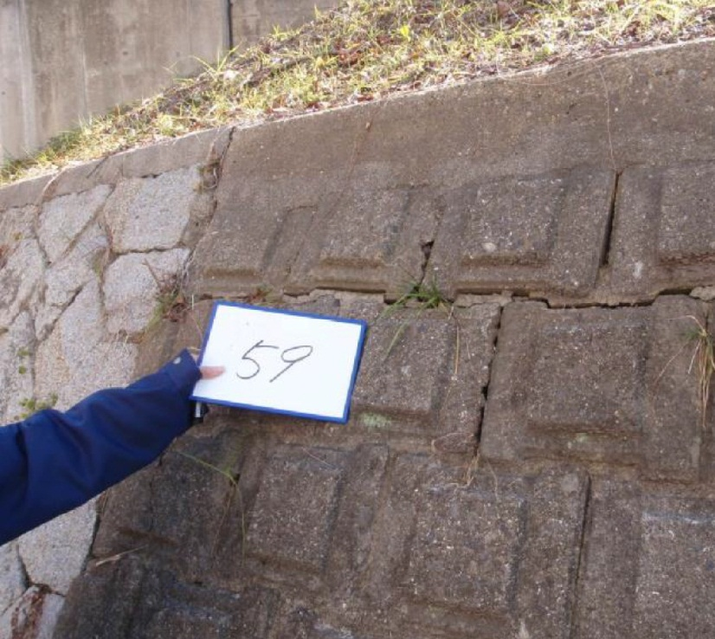
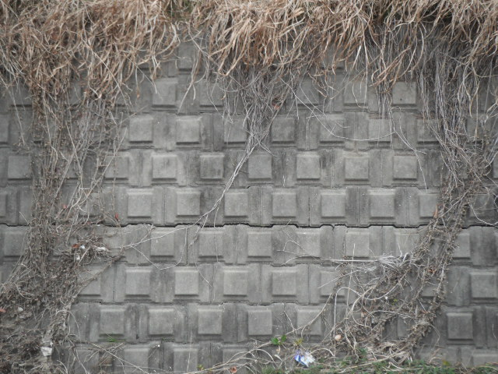
２．維持管理手法の方向性
２－１ 現在の維持管理の流れ
≪修正箇所≫
問題点を追記
○損傷度判定のバラつき例
同様な布積ブロックの横方向クラックにおいて、損傷度ランクの判定が
Ａ事務所ではｃランク（経過観察）の判定、Ｂ事務所ではｂランクの判定
をしている。
○優先度判定
点検結果のよる損傷度判定に、家屋への影響を考慮して、A、Bランクを設定
Aランク：次期出水期迄に応急対策を完了させ、その後、更に必要な対策を実施
Bランク：詳細な調査を実施し、概ね3年以内に順次対策を実施
○優先度判定
河積阻害率に加え、周辺の土地利用状況を考慮してA,Bランクを設定
Aランク：概ね3年を目途に順次対策に着手
Bランク：概ね5年を目途に順次対策に着手
Ａ 事務所
損傷度ランク判定 ⇒ ｃ
Ｂ 事務所
損傷度ランク判定 ⇒ ｂ

Slide 25
２．維持管理手法の方向性
２－２ 現在の維持管理手法
≪修正箇所≫
問題点を追記
①河川
検討項目 | 現在の 保全手法 | 現状の保全手法の考え方
堤防・護岸 （特殊堤を除く） | 状態監視 (事後保全) | 毎年実施する定期点検結果から、劣化損傷度、影響度を評価し、補修を実施
特殊堤 （コンクリート） | 状態監視 (事後保全) | 毎年実施する定期点検結果から、劣化損傷度、影響度を評価し、補修を実施
特殊堤 （鋼構造） | 状態監視 (事後保全) | 毎年実施する巡視点検結果から、鋼材や被覆防食工について、腐食、亀裂、損傷等の不具合箇所を確認し、詳細調査の必要性を判断する。詳細調査結果から、補修等を実施。
堰・床止工 | 状態監視 (事後保全) | 毎年実施する定期点検結果から、劣化損傷度、影響度を評価し、補修を実施
河道 | 状態監視 (事後保全) | 5年に1回の定期点検と毎年実施する定期点検結果から、河積阻害率、影響度を評価し、対策を実施
地下河川・ 地下調節池 | 状態監視 | 現在は設備点検に併せて遠望目視点検を実施
⇒ 【問題点】補修タイミング・補修工法が明確でない。
土砂を撤去しても、繰り返し土砂堆積する区間がある

Slide 26
２．維持管理手法の方向性
２－２ 現在の維持管理手法
②ダム
検討項目 | 現在の 保全手法 | 現状の保全手法の考え方
えん堤工 | 状態監視 | 3年に1回実施する定期点検結果から、劣化損傷度、影響度を評価し、補修を実施
渓流保全工 （護岸） | 状態監視 | 3年に1回実施する定期点検結果から、劣化損傷度、影響度を評価し、補修を実施
擁壁工 | 状態監視 | 3年に1回実施する定期点検結果から、劣化損傷度、影響度を評価し、補修を実施。
法面工 | 状態監視 | 3年に1回実施する定期点検結果から、劣化損傷度、影響度を評価し、補修を実施。
アンカー工 | 状態監視 | 3年に1回の定期点検と不定期に実施する張力試験結果から、劣化損傷度、影響度を評価し、補修を実施。
地すべり (横ボーリング等の 排水施設) | 状態監視 | 3年に1回実施する定期点検結果から、劣化損傷度、影響度を評価し、補修を実施。
検討項目 | 現在の 保全手法 | 現状の保全手法の考え方
アースフィルダム （堤体） | 状態監視 | 月１回実施する定期点検（巡視）結果及び業務委託によるダムの諸量（漏水量・変位・浸潤線）の計測データから、ダムが健全であることを把握し、異常が認められれば補修を実施
ロックフィルダム （堤体） | 状態監視 | 月１回実施する定期点検（巡視）結果及び業務委託によるダムの諸量（漏水量・変位）の計測データから、ダムが健全であることを把握し、異常が認められれば補修を実施
③砂防
検討項目 | 現在の 保全手法 | 現状の保全手法の考え方
えん堤工・渓流保全工 擁壁工・法枠工・ 地すべり（横ボーリング等の排水施設） | 状態監視 | 3年に1回実施する定期点検結果から、劣化損傷度、影響度を評価し、補修を実施
アンカー工 | 状態監視 | 3年に1回の定期点検と不定期に実施する張力試験結果から、劣化損傷度、影響度を評価し、補修を実施。

Slide 27
２．維持管理手法の方向性
２－３ 現在の維持管理手法に関する問題点・課題
≪修正箇所≫
ページ追加
問題点 | 改善策
損傷度の判定基準が明確ではないため、判定する職員によって損傷度が異なる可能性がある | 判断にばらつきが生じないよう、図・写真等を用いた損傷度判定表（ex:5段階等）を作成する ※次回部会で審議
明確な補修タイミングが定まっておらず、適切な時期に補修を実施できているのかが不明 | 損傷度判定表を用いて、損傷種別毎に補修するタイミング（目標管理水準）を設定する ※次回部会で審議
実施している補修工法が最適な工法なのかどうかが不明 | 期待した効果が得られているか等、選定した工法についての事後評価を実施する
河道に堆積した土砂は阻害率等に応じて撤去しているが、繰り返し堆積する区間等がある | 構造上・利水上の問題をクリアできる箇所については、河川特性に応じた縦断勾配とするなどの手法を検討する
問題点 | 課題 | 改善策 | 備考
判定基準が明確ではないため、判定する職員によって損傷度が異なる可能性がある | 損傷度の判定にばらつきが生じないよう、構造種別毎に明確な損傷度判定基準を作成する必要がある | 判断にばらつきが生じないよう、図・写真等を用いた損傷度判定表（ex: 5段階等）を作成する
明確な補修タイミングが定まっておらず、適切な時期に補修を実施できているのかが不明 | 目標管理水準を設定し、構造種別毎の最適な補修タイミングを設定することが必要 | 損傷度判定表を用いて、損傷種別毎に補修するタイミング（目標管理水準）を設定する
実施している補修工法が最適な工法なのかどうかが不明 | 補修後の劣化進行速度やコスト等を考慮した補修工法を検討する必要がある | 期待した効果が得られているか等、選定した工法が適切であったかを事後評価する
河道に堆積した土砂は阻害率等に応じて撤去しているが、繰り返し堆積する区間等がある | 土砂撤去後、再度堆積しないような河川構造への変更が必要 | 構造上の問題をクリアできる区間等については、河川特性に応じた縦断勾配への見直しなどを検討する

Slide 28
２．維持管理手法の方向性
２－４ 施設毎の主たる損傷・劣化要因
≪修正箇所≫
防食工の劣化を追記
鋼材の腐食 損傷要因に○
事業 | 工種 | 長寿命化のために 注視すべき要因 |  | 劣化機構・損傷要因 | 事象
 |  | 材料劣化 | 損傷要因
河川 | 堤防・護岸 （特殊堤除く） |  | ○ | 河床低下 | ひび割れ・空洞化
 |  |  | ○ | 上載・背面荷重 | はらみ出し、傾斜・折損
 |  |  | ○ | 側方侵食 | 欠損、吸出し
 |  |  | ○ | 浸透 | 天端の亀裂、泥濘化
 | 特殊堤 （コンクリート） | ○ |  | 塩害 | ひび割れ・剥離・さび汁・ 鉄筋露出・漏水・表面劣化
 |  | ○ |  | 中性化
 |  | ○ |  | ＡＳＲ
 |  | ○ |  | 化学的浸食
 |  |  | ○ | すりへり | 表面劣化
 |  |  | ○ | 河床低下 | ひび割れ・空洞化
 |  |  | ○ | 上載・背面荷重 | はらみ出し、傾斜・折損
 | 特殊堤 （鋼構造） | ○ |  | 防食工の劣化 | 肉厚減少、孔食 背面土砂の流出
 |  |  | ○ | 鋼材の腐食
 |  |  | ○ | 船舶の衝突
 |  |  | ○ | 吸い出し | 背面土砂の流出
事業 | 工種 | 長寿命化のために 注視すべき要因 |  | 劣化機構・要因 | 損傷事象
 |  | 材料劣化 | 損傷要因
河川 | 堤防・護岸 （特殊堤除く） |  | ○ | 河床低下 | ひび割れ・空洞化
 |  |  | ○ | 上載・背面荷重 | はらみ出し、傾斜・折損
 |  |  | ○ | 側方侵食 | 欠損、吸出し
 |  |  | ○ | 浸透 | 天端の亀裂、泥濘化
 | 特殊堤 （コンクリート） |  | ○ | 河床低下 | ひび割れ・空洞化
 |  |  | ○ | 上載・背面荷重 | はらみ出し、傾斜・折損
 | 特殊堤 （鋼構造） | ○ |  | 鋼材の腐食 | 肉厚減少 孔食 背面土砂の流出
 |  |  | ○ | 船舶の衝突

Slide 29
２．維持管理手法の方向性
２－４ 施設毎の主たる損傷・劣化要因
事業 | 工種 | 長寿命化のために 注視すべき要因 |  | 劣化損傷・損傷要因 | 事象
 |  | 材料劣化 | 損傷要因
河川 | 堰・床止工 |  | ○ | 水流・砂礫 | 表面劣化（摩耗）
 |  |  | ○ | 河床低下 | 護床の沈下
 |  |  | ○ | 吸出し | 空洞化、沈下、損傷
 |  |  | ○ | パイピング
 | 河道 |  | ○ | 河床低下 | 護岸の崩壊
 |  |  | ○ | 土砂堆積 | 流下能力不足、河道閉塞
 |  |  | ○ | 植生繁殖
 | 地下河川・ 地下調節池 |  | ○ | 水圧変動・乾湿繰返し | ひび割れ・剥離・さび汁・ 鉄筋露出・漏水・表面劣化
 |  |  | ○ | 吸出し
 |  | ○ |  | 塩害・化学的侵食
 |  | ○ |  | 中性化・かぶり不足
 |  | ○ |  | ASR

Slide 30
２．維持管理手法の方向性
２－５ 今後の維持管理の方向性（部会の意見を踏まえた事務局案）
①河川
○堤防・護岸、特殊堤（コンクリート）、堰・床止工
自然の営力により河道が変化して堤防・護岸等種々の施設の安全性に影響を及ぼすことは、河川管理の特質である。そこで、河道と施設の状況を一体的に河川カルテで把握し、一連区間の河道と施設を一体的な河道システムとして捉え、維持管理を進めていかなければならない。
今後は、河道と施設の状況、さらには背後地の状況をまとめた河川カルテを活用し、要点検箇所の重点化を図り、状態監視型の維持管理を行うとともに、併せて、損傷要因の大きな要素である河床変動の予測手法の検討を進めていく。
また、損傷の状態から補修タイミングの判断において、これまでは点検者の判断によるばらつきが多いことから、判断基準の明確化を図るべく、維持管理データを蓄積し、損傷度判定の精度を高めていく。
さらに、河川巡視時に、土地利用変化や周辺の開発状況等を勘案し、設計時以上の荷重が構造物にかかっていないかを引き続き、注視していく。
特殊堤（コンクリート）について、劣化要因として塩害が顕著な区間にあるものについては、データ蓄積をを行い、予測計画型の維持管理の検討を進めていく。
○堤防・護岸、特殊堤（コンクリート）、堰・床止工
自然の営力により河道が変化して堤防・護岸等種々の施設の安全性に影響を及ぼすことは、河川管理の特質である。そこで、河道と施設の状況を一体的に河川カルテで把握し、一連区間の河道と施設を一体的な河道システムとして捉え、維持管理を進めていかなければならない。
今後は、河道と施設の状況、さらには背後地の状況をまとめた河川カルテを活用し、要点検箇所の重点化を図り、状態監視型の維持管理を行うとともに、併せて、損傷要因の大きな要素である河床変動の予測手法の検討を進めていく。
また、損傷の状態から補修タイミングの判断において、これまでは点検者の判断によるばらつきが多いことから、判断基準の明確化を図るべく、維持管理データを蓄積し、損傷度判定の精度を高めていく。
さらに、河川巡視時に、土地利用変化や周辺の開発状況等を勘案し、設計時以上の荷重が構造物にかかっていないかを引き続き、注視していく。
○特殊堤（鋼構造）《腐食》
鋼材の劣化については、点検結果（肉厚測定調査）の経年変化により設計肉厚（腐食代）の残存寿命を推定することが可能であることから、予測計画型の維持管理手法が考えられる。
この方法は分かりやすく、顕在化した事実より将来を予測できることが長所であるが、設計時の肉厚（腐食代）が不明な場合に肉厚（腐食代）を仮定しなければならないことから、今後は肉厚調査を実施していく必要ある。 また、著しく腐食が進行している場合には、最大モーメント発生箇所で現肉厚での応力計算を行うなど設計耐力の照査を行い、必要に応じて、補強の検討を行っていく。

Slide 31
２．維持管理手法の方向性
２－５ 今後の維持管理の方向性（部会の意見を踏まえた事務局案）
≪修正箇所≫
問題点、課題を追記
○河道
自然の営力により河道が変化して堤防・護岸等種々の施設の安全性に影響を及ぼすことは、河川管理の特質である。そこで、河道と施設の状況を一体的に河川カルテで把握し、一連区間の河道と施設を一体的な河道システムとして捉え、維持管理を進めていかなければならない。
今後は、河川カルテを活用した状態監視型の維持管理を行うとともに、併せて、データ蓄積を行い、河床変動の予測手法の検討を進め、繰り返し土砂が堆積するような区間では縦断勾配の見直しなど、抜本的な対策を検討していく。
また、繁茂した樹木は、河積阻害や護岸への影響が想定される場合、伐採を進めるとともに、河道内の樹木が繁茂する要因は河道の2極化であることから、定期的な河床整正等の実施を検討していく。
⇒ 【問題点】最適な維持管理手法が不知
【課題】・傾向管理による劣化予測ができる施設の選定
・状態監視型であっても、順応型維持管理として、半予測計画型の
維持管理の可能性はないかの判断
○地下河川・地下調節池
地下河川・地下調節池については、構造物の配置上、再構築不可能な構造物であることから、損傷・劣化への早期対応を基本とした、状態監視型による維持管理を行う。
また劣化進行が構造物に対し致命的になることから、一定期間ごとの詳細点検を行い、構造物の健全性の確保を図っていく。

Slide 32
２．維持管理手法の方向性
２－６ 今後の維持管理手法（事務局案）
①河川
 | 目指すべき 維持管理手法 （事務局案） | 現在、蓄積しているデータ | 今後、蓄積すべきデータ （事務局案）
堤防・護岸 （特殊堤を除く） | 状態監視型 （劣化診断明確化） | 定期点検データ ・損傷場所 ・損傷内容 ・状況写真 ・損傷度 定期縦横断測量 ・横断図 ・河積阻害率 ・洗掘深、堆積高 ・洗掘、堆積平面図（ポンチ絵） | 堤防天端状況調査 （約13万円/㎞＠100m） 背面空洞化調査 （レーダー探査 約500万円/㎞） （カメラ調査 約3万円/箇所） （削孔調査 約9万円/箇所） ※河道管理は”河道”で計上
特殊堤 （コンクリート） | 状態監視型 （劣化診断明確化） |  | 堤体天端状況調査 背面空洞化調査 ※河道管理は”河道”で計上
 | 課題 | 目指すべき 維持管理手法 | 把握すべき事項 | 取得すべき データ
堤防・護岸 （特殊堤を除く） | 河床変動予測 補修時期の見極め | 状態監視型 （劣化診断明確化） | 劣化損傷の 進行要因・状態 進行過程 | 河道管理データ(河床材料、流量等) 定期点検データ 河床変動調査 定期縦横断測量 堤防天端状況調査
特殊堤 （コンクリート） | 河床変動予測 補修時期の見極め | 状態監視型 （劣化診断明確化） | 劣化損傷の 進行要因・状態 進行過程 | 河道管理データ(河床材料、流量等) 定期点検データ 定期縦横断測量 堤体天端状況調査

Slide 33
２．維持管理手法の方向性
２－６ 今後の維持管理手法（事務局案）
①河川
 | 目指すべき 維持管理手法 （事務局案） | 現在、蓄積しているデータ | 今後、蓄積すべきデータ （事務局案）
特殊堤 （鋼構造） | 予測計画型 | 定期点検 目視 ・鋼材の腐食、亀裂、損傷 詳細点検 潜水調査 ・鋼材の腐食、亀裂、損傷 ・塗装のふくれ、割れ、はがれ 肉厚測定 電気防食工（流電陽極方式）の点検 ・電位測定 ・陽極消耗量測定 ・テストピースの状態確認、計量 | 詳細点検 潜水調査 （約 千円/箇所） ・塗装の欠陥面積率 ・被覆防食工の状況 残存耐力照査 （約250千円/ケース）

Slide 34
２．維持管理手法の方向性
２－６ 今後の維持管理手法（事務局案）
≪修正箇所≫
問題点・課題を追記
①河川
 | 目指すべき 維持管理手法 （事務局案） | 現在、蓄積しているデータ | 今後、蓄積すべきデータ （事務局案）
堰・床止工 | 状態監視型 （劣化診断明確化） | 定期点検データ ・損傷場所 ・損傷内容 ・状況写真 ・損傷度 定期縦横断測量 ・横断図 ・河積阻害率 ・洗掘深、堆積高 ・洗掘、堆積平面図（ポンチ絵） | コンクリート調査 （約150万円/基） 本体空洞化調査 （約140万円/基）
河道 | 状態監視型 |  | 河道管理データ(河床材料、流量等) （約60万円/断面） 河床変動調査（1次元解析） （約700万円/河川・10㎞） 植生調査 （約7万円/㎞）
地下河川・ 地下調節池 | 状態監視型 （劣化診断明確化） | ー | 構造物詳細点検（直営点検） 損傷の進行の有無（直営点検）
⇒ 【問題点】取得すべきデータが不知
【課題】予算を加味したうえで、目指すべき維持管理手法を確立するために必要な
データは何かを把握する必要がある

Slide 35
２．維持管理手法の方向性
２－６ 今後の維持管理手法（事務局案）
②ダム
 | 目指すべき 維持管理手法 （事務局案） | 現在、蓄積しているデータ | 今後、蓄積すべきデータ （事務局案）
フィルダム （堤体） ・アースフィルダム ・ロックフィルダム | 状態監視型 | ・漏水量 ・変位 ・浸潤線 | ※現状のダム管理データを 継続的に蓄積
●今後のダム維持管理における視点
これまでダム施設の状態把握は、日常管理（定期点検＋計測データの蓄積）を基本として継続的に実施
することで、変状の発生を初期段階で検出し、補修等対応の判断を行ってきた。
また、H25.10に国交省通達により、ダムの長期供用に向けた維持管理の観点を導入した「ダム総合点検
実施要領案」が示されたことから、今後、府管理ダムについても、ダム土木構造物並びに、機械設備・電気通
信設備及びその他ダム施設等それぞれの健全度の評価とあわせて総合的な持管理方針を検討していく。

Slide 36
２．維持管理手法の方向性
２－６ 今後の維持管理手法（事務局案）
③砂防
 | 目指すべき 維持管理手法 | 現在、蓄積しているデータ | 今後、蓄積すべきデータ （事務局案）
渓流保全工(護岸) 法面工 アンカー工 地すべり (排水工等) | 状態監視型 （劣化診断明確化） | 定期点検データ ・損傷場所 ・損傷内容 ・状況写真 | 張力試験データ （約25万円/本）
えん堤工 擁壁工 | 状態監視型 （劣化診断明確化） | 定期点検データ ・損傷場所 ・損傷内容 ・状況写真 | 構造物詳細調査 （約30万円/基）

Slide 37
２．維持管理手法の方向性
２－６ 今後の維持管理手法（事務局案）
●新たな調査等により必要となる費用（粗い試算）
【河川】 | 調査内容 | 算出条件等 | 年間費用 | 年間数量
堤防・護岸等 | 堤防天端状況調査 | 要水防区間を10年毎に計測 | 約20,000千円 | 約150㎞
 | 背面空洞化調査 (レーダ探査、削孔調査) | 洗掘区間又はファブリダム上流域 の20％延長分を5年で調査 | 約33,000千円 | 約4.5㎞
特殊堤(鋼構造) | 潜水点検 （被覆防食調査等） | 全箇所の潜水調査及び1㎞毎に残存耐力照査を10年で実施 | 約14,000千円 | 約12㎞
堰・床止工 | コンクリート調査 空洞化調査 | 損傷の見られる堰・床止の半数を5年で調査 | 約15,000千円 | 約10基
 | 空洞化調査 | 空洞化が疑われる堰・床止の半数を5年で調査 | 約10,000千円 | 約7基
河道 | 河道管理データ (河床材料・流量調査) | 堆積の多い河川を対象とし、5年で調査 | 約25,000千円 | 約4河川
 | 河床変動調査 （1次元解析） | 堆積の著しい河川を対象とし、5年で調査 | 約17,000千円 | 約2.5河川
 | 植生調査 | 全管理区間を5年で調査 | 約11,000千円 | 約155㎞
 |  |  | 約145,000千円

Slide 38
２．維持管理手法の方向性
２－６ 今後の維持管理手法（事務局案）
●新たな調査等により必要となる費用（粗い試算）
【砂防】 | 調査内容 | 算出条件等 | 年間費用 | 年間数量
法枠工 | 張力試験 | 1箇所あたり5本を5年で調査 | 約10,000千円 | 約8箇所
砂防堰堤 | 構造物詳細調査 | 全堰堤を10年で調査 | 約25,000千円 | 約85箇所
 |  |  | 約35,000千円
●新たな調査等により必要となる人員（粗い試算）
【河川】 | 調査内容 | 算出条件等 | 必要延べ人員 | 点検日数
地下河川 地下調節池工 | 構造物目視点検 | 管轄事務所の土木系技術職員を総動員した場合 | 約75人 | 2日

